Slide 1

Seminario infraestructura y construcción
Agua, saneamiento y Residuos Sólidos Urbanos
Agua, Saneamiento y Construcción
Ing. Daniel Martínez
Rosario – Septiembre 2015

Slide 2
Historia
ANTECEDENTES HISTÓRICOS
Ciudad de Buenos Aires: Origen Obras Sanitarias
1867 – Cólera Asiática – 8.000 muertos – 4,2%
Creación Obras Sanitarias de la Ciudad de Buenos Aires
Entre 1869 y 1871 cubrió el radio antiguo de la ciudad, solamente con agua potable.
1871 – fiebre amarilla – 20.000 muertos (11%).
Posteriormente, en coincidencia con la ampliación de la red de agua potable y de desagüe cloacal, la tasa descendió bruscamente, estabilizándose en alrededor del 1,3%.

Slide 3
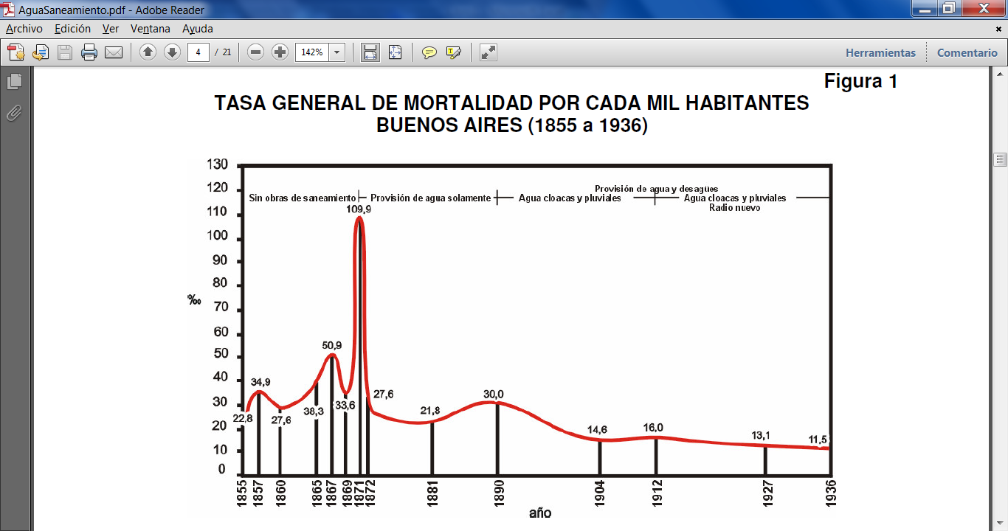
Historia
En la figura 1 se indica la tasa de mortalidad general en Buenos Aires entre 1855 y 1936, cotejándola con los servicios de agua potable y saneamiento. En ella puede apreciarse una notoria disminución de la tasa, en coincidencia con la provisión de agua y desagües, a partir de 1890.

Slide 4
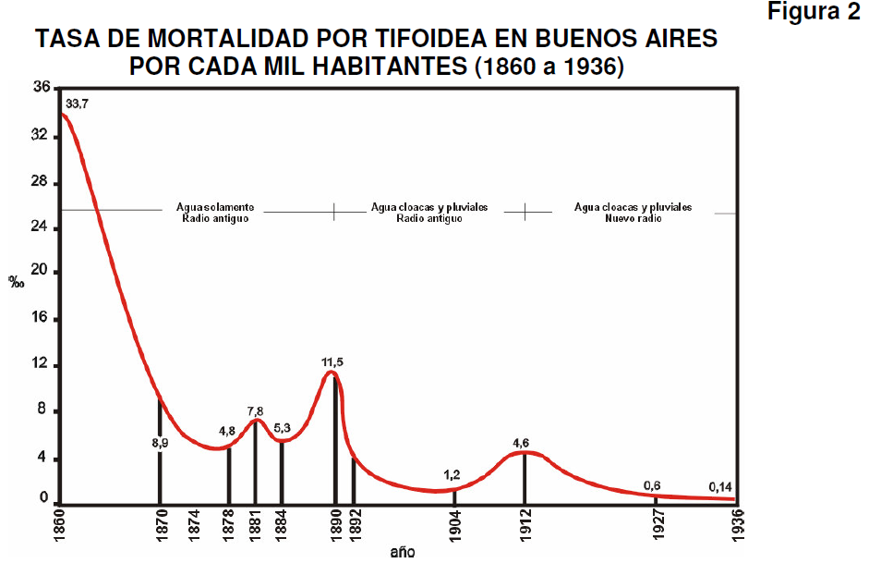
En la figura 2, también se reproduce la tasa de mortandad, pero por fiebre tifoidea, desde 1860 hasta 1936 y el resultado es similar, con valores que disminuyen de 3,37% en 1860 a 0,014% en 1936, coincidente el último período de 1912 a 1936, con la ampliación de agua y cloacas al nuevo radio de la Capital Federal.

Slide 5
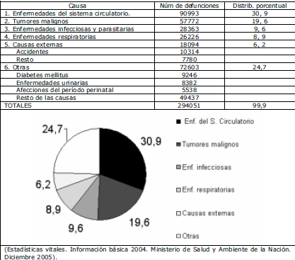
Mortalidad: Causas (2004)
10%

Slide 6
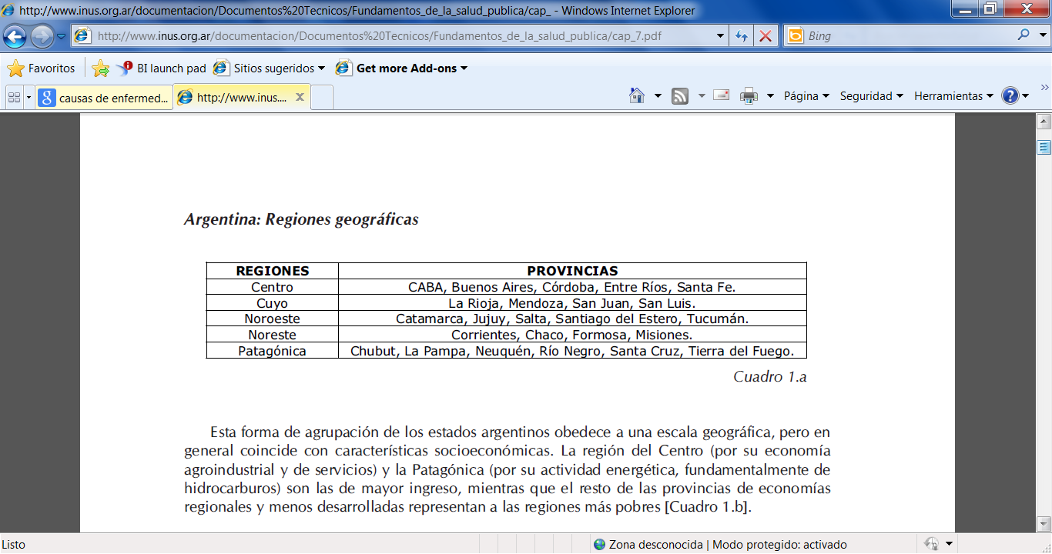
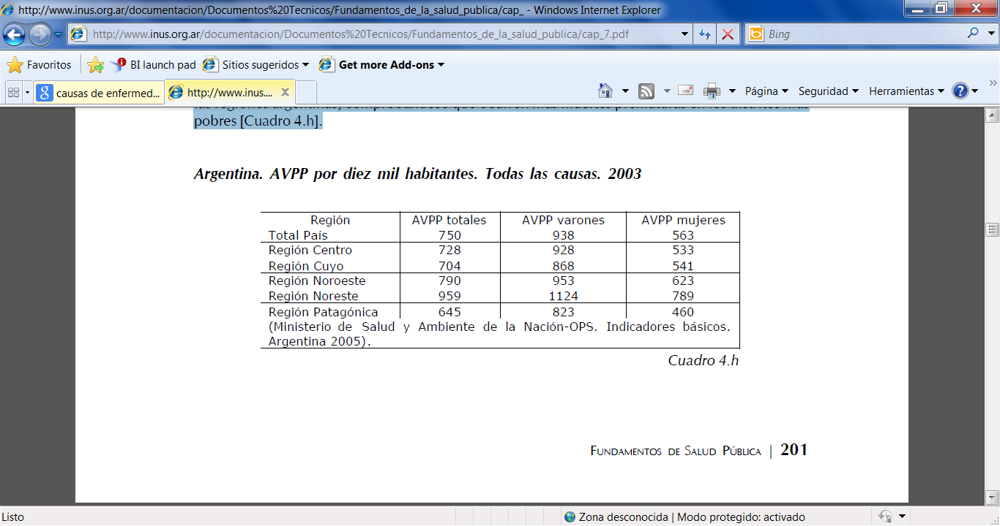
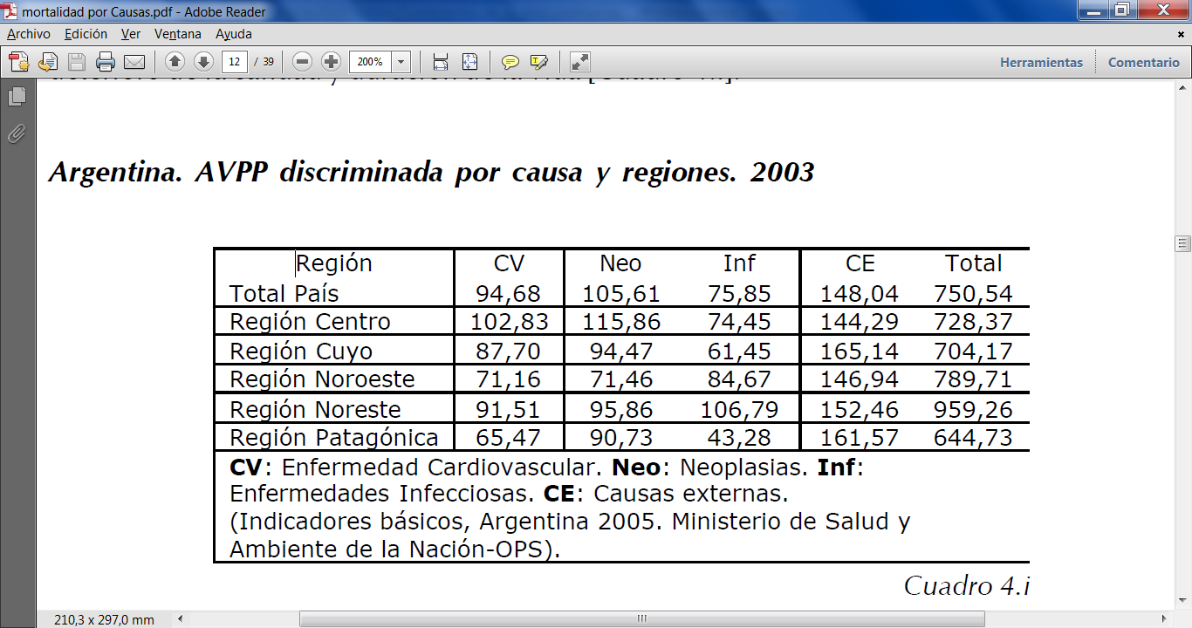
Mortalidad: Causas (2004)
10%

Slide 7
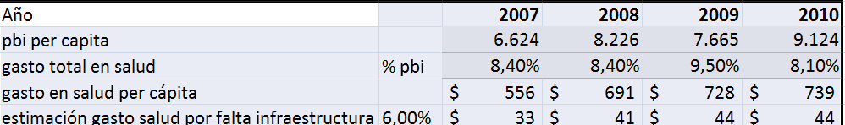
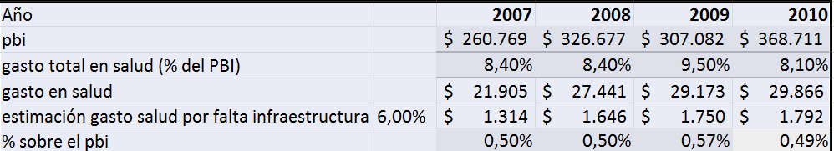
Impacto en PBI: Gasto en Salud
0,5% del PBI

Slide 8
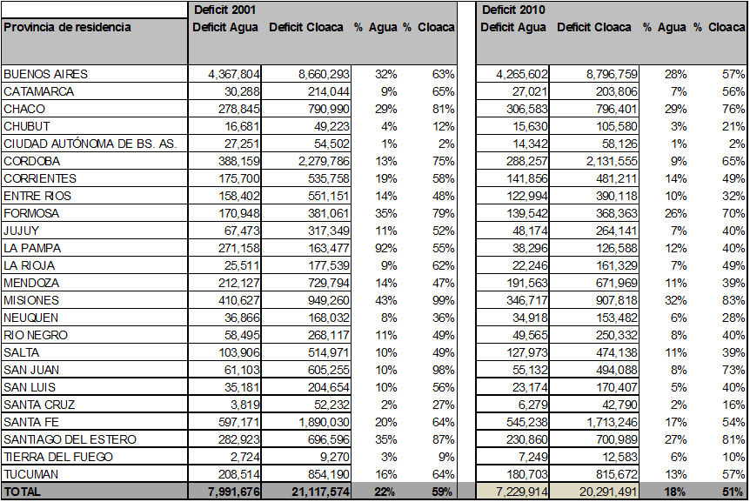
Situación Actual de los servicios

Slide 9
Situación Actual de los servicios

Slide 10
Situación Actual de los servicios

Slide 11
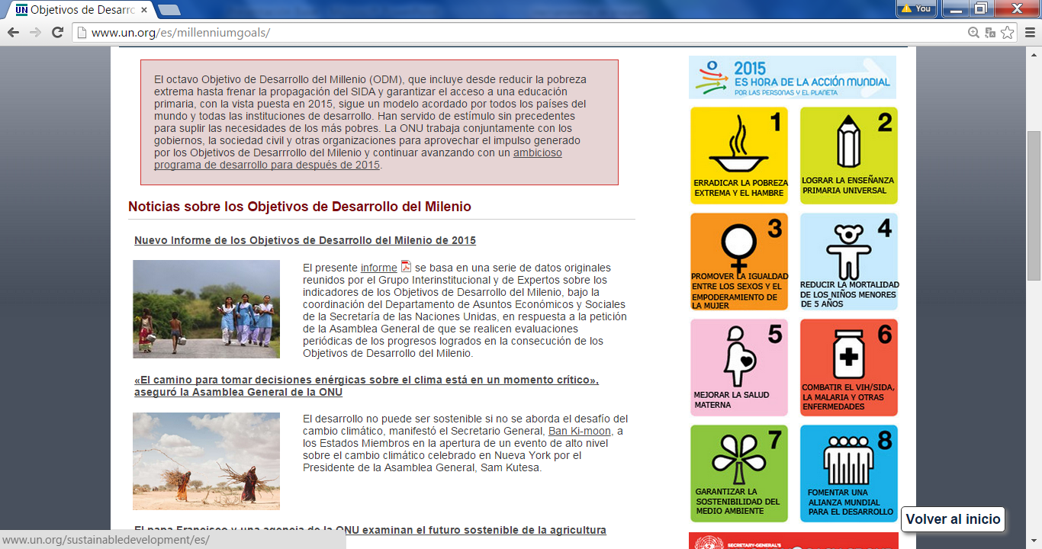
NACIONES UNIDAS: Objetivos del Milenio

Slide 12
NACIONES UNIDAS: Objetivos del Milenio
META 7 C: “Reducir a la mitad, para 2015, la proporción de personas sin acceso sostenible al agua potable y a servicios básicos de saneamiento”
META 7 A:
“Incorporar los principios del desarrollo sostenible en las políticas y los programas nacionales y reducir la pérdida de recursos del medio ambiente”
Objetivos PIP
Reducir a la mitad, para 2025, la proporción de personas sin acceso sostenible al agua potable y a servicios de saneamiento. A través de Redes Públicas.
Incorporar los principios del desarrollo sostenible en las políticas y los programas nacionales y reducir la pérdida de recursos del medio ambiente. Reducir el impacto ambiental de infraestructura instalada y proteger el ambiente.

Slide 13
PIP 2016-2025 (*)

Slide 14
PIP: Porcentajes de impacto

Slide 15
PIP: Variables de Cálculo

Slide 16
PIP: Variables de Cálculo

Slide 17
PIP: Inversión por provincia

Slide 18
CONCLUSIONES
La infraestructura de servicios sanitarios está directa o indirectamente relacionada con indicadores de salud. Ya sea por aspectos HISTÓRICOS y ESTADÍSTICOS.
De manera OBJETIVA, las zonas donde falta o falla la infraestructura de servicios sanitarios, se está altamente expuestos a EPIDEMIAS.
La INVERSION NECESARIA para una cobertura sustentable, se cubre FINANCIERAMENTE con el ahorro de solo 10 años.
Existen enfermedades directamente relacionadas con el agua como Diarrea, y otras indirectamente relacionadas como la parasitosis. Pero ambas, se reducidirían con un servicio adecuado.
Nuevo Dilema: el servicio a brindar a Poblados con problemas químicos, ya sea provocados por el hombre (nitrato) o naturales (arsénico). En el cual la solución de corto plazo (POI) tiene restricciones de sustento en el tiempo.

Slide 19
CONCLUSIONES
* ACTUALIZAR NORMATIVAS: COBERTURA DE INVERSIÓN Y NUEVOS USOS DEL AGUA.
* LA PLANIFICACIÓN OPTIMIZA LOS BENEFICIOS DE LA INVERSIÓN.
  *Necesidad de Análisis de Proyecto al fin de ciclo de vida.
  Eficiencia de Ciclo completo.
  Eficiencia en el contexto, considerando factor social Y AMBIENTAL.
  Minimización del residuo . “concepto de basura”
  Maximización de la energía.
  Reutilización de Agua.
Reaprovechamiento del agua para usos no potables. (riego y limpieza)

